Slide 1
Sistem Berdasar Mikroprosesor
Project Akhir
Juz’an Nafi Haifa (45830)

Slide 2
Topic
Membuat simulasi perempatan/persimpangan jalan lampu merah (bangjo) atau perlintasan kereta api.
Lampu: LED (merah, kuning, hijau)
Countdown: 7-segment → OLED I2C
Sensor:
Ultrasonic: deteksi kendaraan lewat
Aktuator:
Servo → penutup palang, atau
Buzzer → alert pelanggaran
Input lain: 4x4 keypad, push button
Jalur Komunikasi: I2C > SPI > UART

Slide 3
System Overview
Sensor Ultrasonik
Sumber alert
Lampu Lalu Lintas
28
Kendaraan
Countdown

Slide 4
Bill of Materials
Materials | Price (IDR) | Amount | Total Price (IDR)
Arduino Nano | 39,900 | 1 | 39,900
USB Mini-B Cable | 10,000 | 1 | 10,000
Breadboard 840 pins | 17,000 | 1 | 17,000
LEDs | 300 | 3 | 900
OLED I2C 128x64 display | 39,000 | 1 | 39,000
Ultrasonic sensor | 12,000 | 1 | 12,000
Piezo Buzzer | 2,000 | 1 | 2,000
Jumpers | 350 | 15 – 20 | 5,250 – 7,000
Resistors | 100 | 3 | 300
Total Bills (max):
IDR 128,100

Slide 5
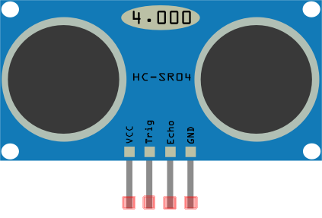
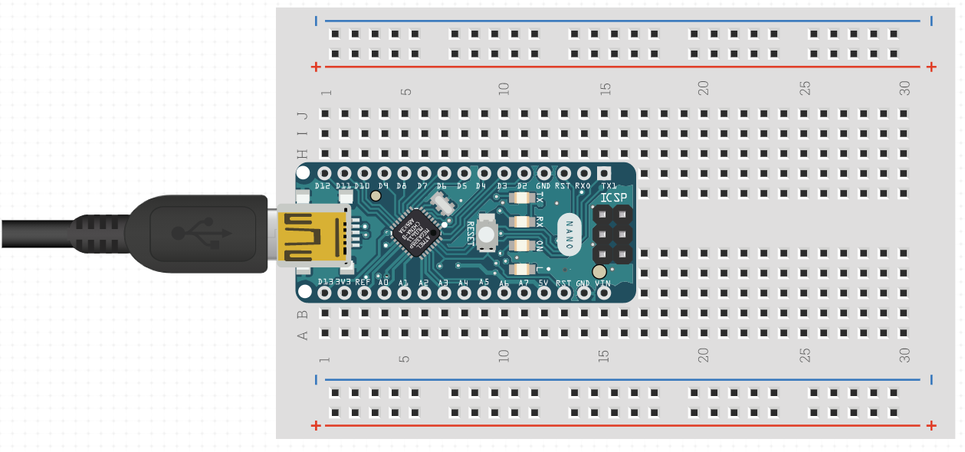





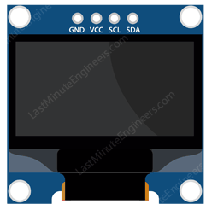
Schematic Diagram

Slide 6
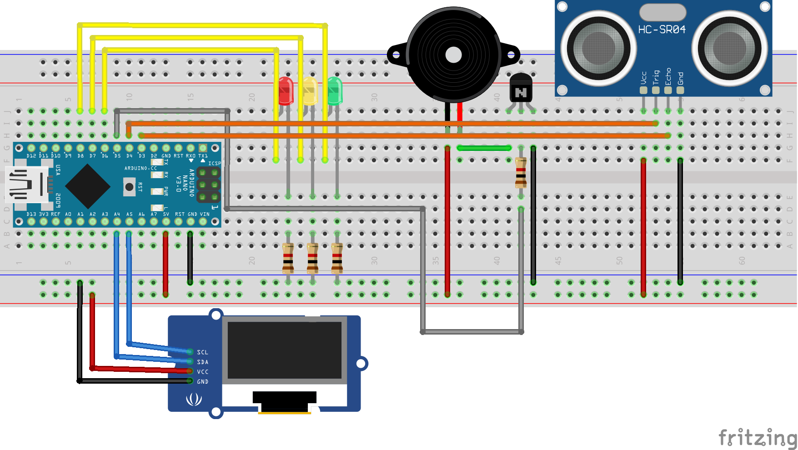
Piezo Buzzer
Sensor Ultrasonik
LEDs
Transistor
Arduino Nano
OLED I2C

Slide 7
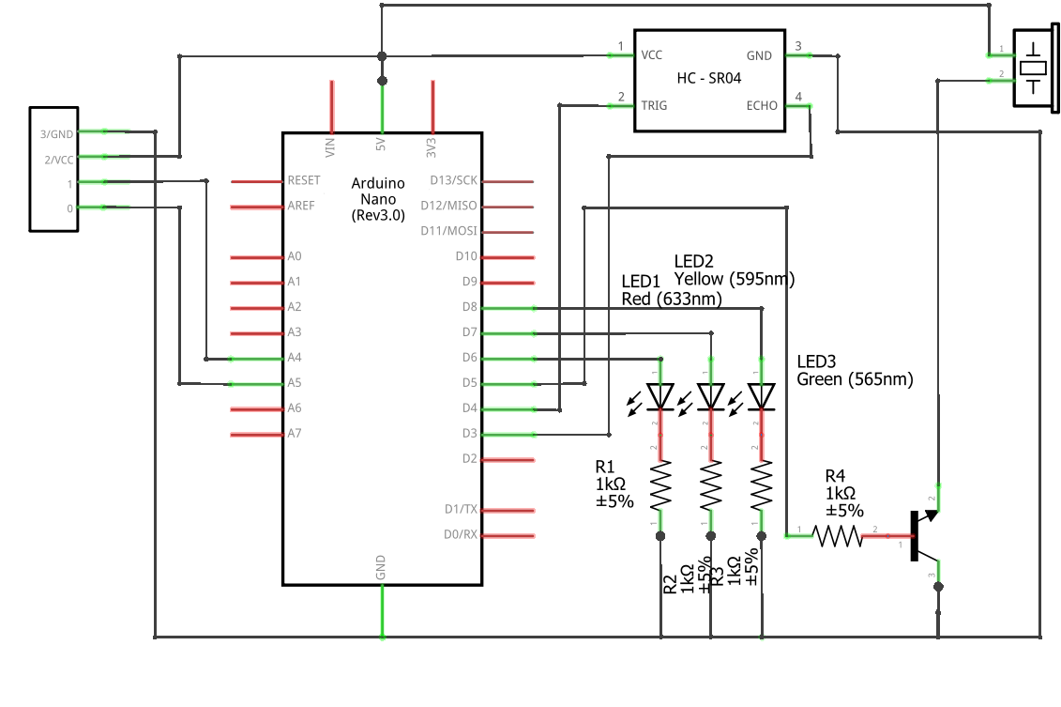
Sensor Ultrasonik
Piezo Buzzer
1/SDA
0/SLC
PD8/
PD7/
/PC4/SDA
PD6/
/PC5/SLC
T1/PD5/
T0/PD4/
INT1/PD3/
Transistor
NPN BC337

Slide 8
Project
Membuat suatu sistem(bebas) dengan Arduino 8 bit (uno/nano/promini), dengan spek, setidaknya
Display (Oled)
Terhubung ke suatu sensor (bebas)
Mengendalikan suatu aktuator (bebas)
Mempunyai input : keypad/push button/analog
Menggunakan jalur komunikasi (UART,I2C,SPI) setidaknya satu macam
Bill of Material total maximum 150.000 IDR

Slide 9
Hardware
Minimum System Arduino 8 bit:
Uno,nano,promini (1 atau 2 unit)
8 LED + Resistor
OLED module 128x64 atau 128x32
Keypad membran (4x4 atau 3x4)
Sensor (sesuai project)
Aktuator (sesuai project)
NodeMCU (kalau sampai)

